Slide 1

Análisis de indicadores
Minería, salud, mujeres y educación
Infraestructura Visible

Slide 2
Requerimientos y análisis
Posible impacto de la mineria al periodo de gestación por municipio.
Posible impacto de la mineria al periodo del parto por municipio
Cobertura de nivel de educación básica de mujeres según la presencia minera en un municipio.
Teniendo en cuenta que solo miraremos el impacto de la minería de metales en municipios para cada indicador.

Slide 3
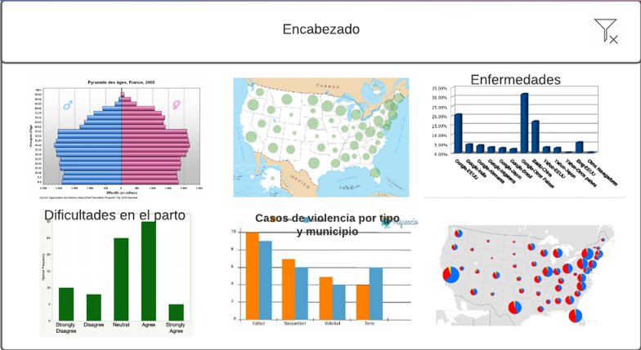
Dashboards

Slide 4
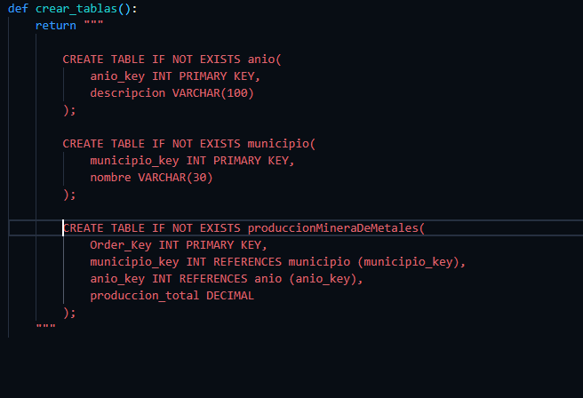
ETL

